Slide 1


Художественно - эстетическое развитие- как средство духовно - нравственного воспитания детей дошкольного возраста.
Выполнила воспитатель: Ткачёва С В
2024г

Slide 2
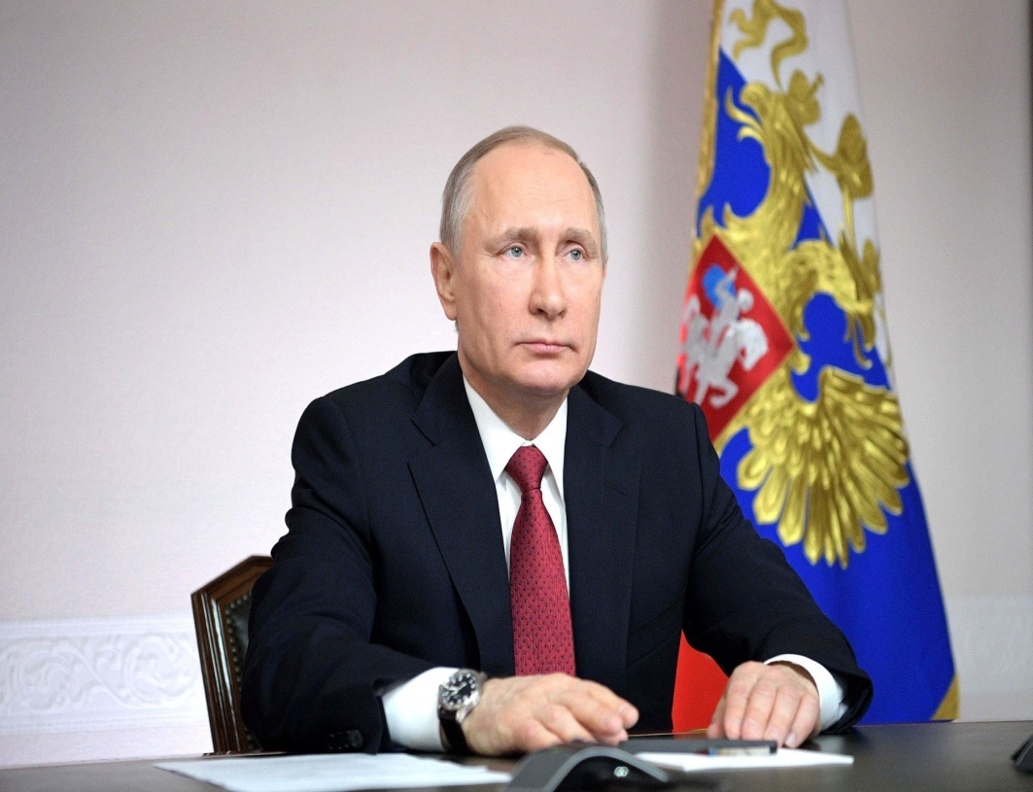
Приоритетной задачей Российской Федерации в сфере воспитания детей является развитие высоконравственной личности, разделяющей российские традиционные духовные ценности, обладающей актуальными знаниями и умениями, способной реализовать свой потенциал в условиях современного общества, готовой к мирному созиданию и защите Родины.

Slide 3
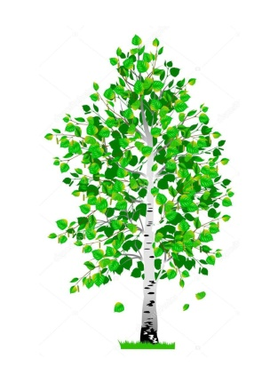
Одним из главенствующих процессов в современном мире является процесс духовно-нравственного развития воспитания детей дошкольного возраста в условиях реализации федеральной программы дошкольного образования. От этого зависит настоящее и будущее нашего общества и государства в целом.
Актуальность этой задачи в современной России отражена и в Федеральном государственном образовательном стандарте дошкольного образования.

Slide 4
С 1 сентября 2023 года все детские сады, в том числе частные, начали работать по-новому.
На смену устаревшим за 10 лет образовательным стандартам пришла новая программа. Теперь дошколят будут не только развивать и обучать, но и формировать важные духовные ценности, гражданскую активность и патриотизм.
Что касается основного ориентира, то предполагается, что с внедрением ФОП ДО упор будет сделан на воспитание и развитие ребенка как гражданина Российской Федерации, а также на приобщение к духовным и культурным ценностям российского народа.

Slide 5

Духовно –нравственное воспитание дошкольников -это деятельность, направленная на развитие личности, создание условий для самоопределения и социализации на основе социокультурных, духовно-нравственных ценностей и принятых в российском обществе правил и норм поведения в интересах человека, семьи, общества и государства, формирование у дошкольников чувства патриотизма, гражданственности, уважения к памяти защитников Отечества и подвигам Героев Отечества, закону и правопорядку, человеку труда и старшему поколению, взаимного уважения, бережного отношения к культурному наследию.

Slide 6
Дошкольный возраст – важнейший этап развития и воспитания личности. Именно в этом возрасте активизируется самостоятельность мышления, развивается познавательный интерес и любознательность. В связи с этим особую актуальность приобретает воспитание у дошкольников художественно - эстетического вкуса, формирование у них творческих умений и навыков, осознание ими чувства прекрасного.

Slide 7
ЦЕЛЬ- духовно-нравственного развития дошкольника через художественно-эстетическое направление-это воспитание целостной гармонически развитой личности.
ЗАДАЧИ:
Во-первых, это создание определенного запаса элементарных эстетических знаний и впечатлений. Суть этой задачи состоит в накоплении разнообразного запаса звуковых, цветовых и пластических впечатлений.
Вторая задача состоит в "формировании на основе полученных знаний и развития способностей художественного и эстетического восприятия таких социально-психологических качеств человека, которые обеспечивают ей возможность эмоционально переживать и оценивать эстетически значимые предметы, явления, и наслаждаться ими".
Третья задача связана с формированием у каждого ребёнка художественно-эстетической творческой способности. Художественно - эстетическое развитие предполагает развитие предпосылок ценностно-смыслового восприятия и понимания произведений искусства (словесного, музыкального, изобразительного), формирование элементарных представлений о видах искусства; восприятие музыки, художественной литературы.

Slide 8
Одной из эффективных форм работы по нравственно –патриотическому воспитанию я считаю изобразительную деятельность.
Начиная с младшего возраста, мы используем мотивацией к творчеству – это оказание помощи: «Заборчик для петушка»-(конструирование) «Угостим зайчика морковкой»(Игровая деятельность) и. т. д.
Не одна тематическая неделя или проект не проходят без изобразительной деятельности
В соответствии с комплексно-тематическим принципом построения образовательного процесса ФГОС предлагает для мотивации образовательной деятельности усвоение образовательного материала в процессе подготовки и проведения каких-либо значимых и интересных для дошкольников событий. Обучение построено по «событийному» принципу. Такими событиями стали Российские , международные и региональные праздники.

Slide 9
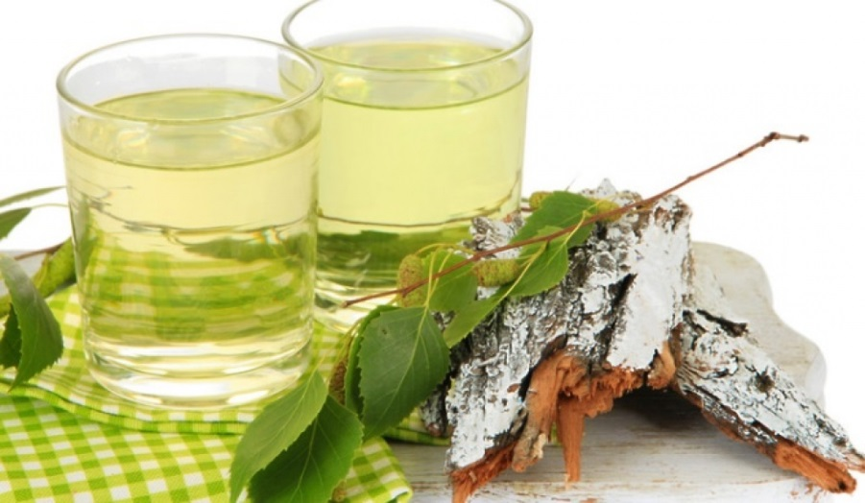
В рамках недели Земля наш общий дом обратим внимание на праздник который отмечается в апреле- православные люди отмечали праздник березы, более известный как Берещенье.
Русский народ всегда с трепетом и почитанием относился к этому великолепному дереву. Береза является символом России. У древних славян береза считалась деревом, у которого можно было попросить здоровья, света и радости.
В этот день принято совершать прогулки в березовые рощи, обнимать стволы деревьев, прислушиваться не стало ли вдоволь березового сока.

Slide 10
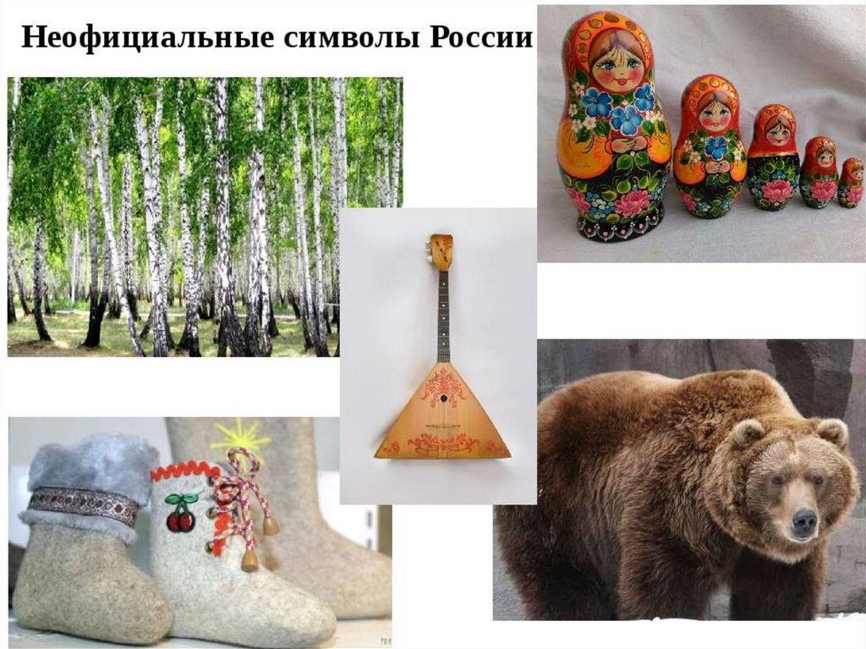

Slide 11
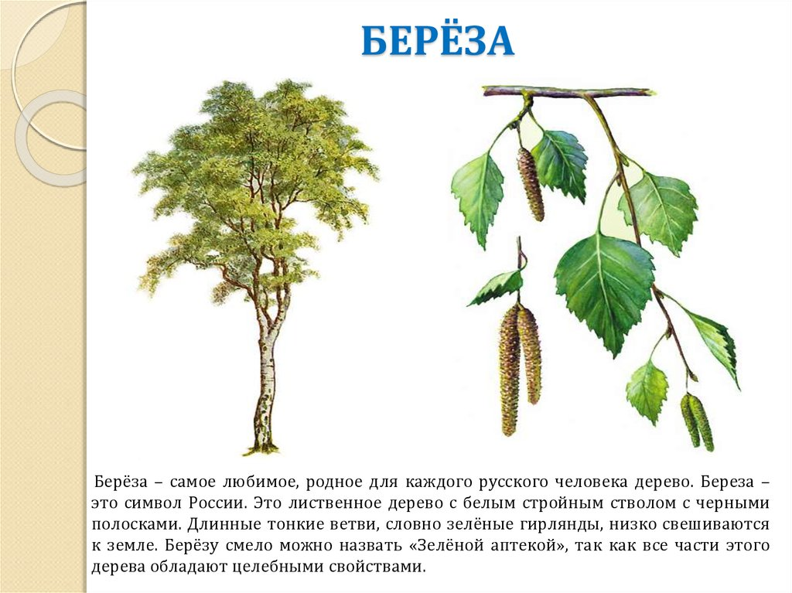

Slide 12
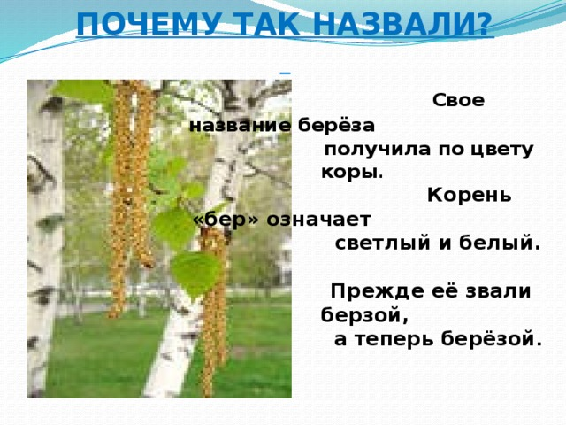

Slide 13
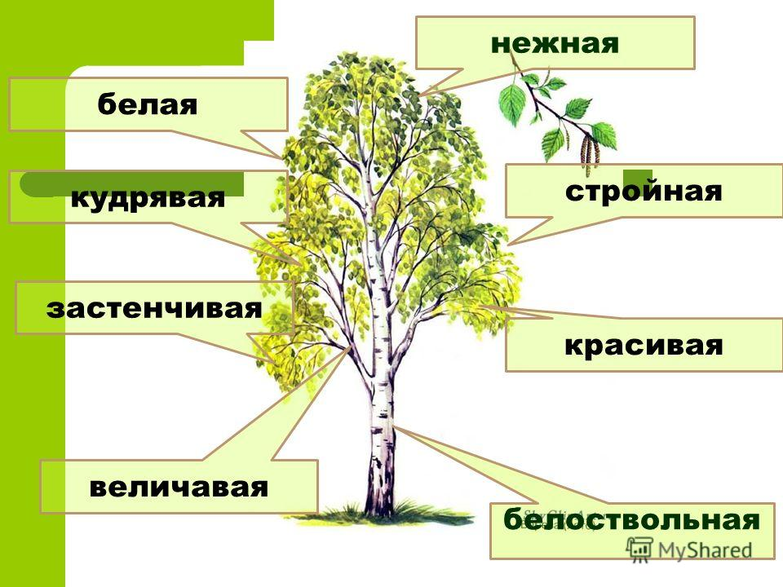
Обогащение словарного запаса дошкольника

Slide 14
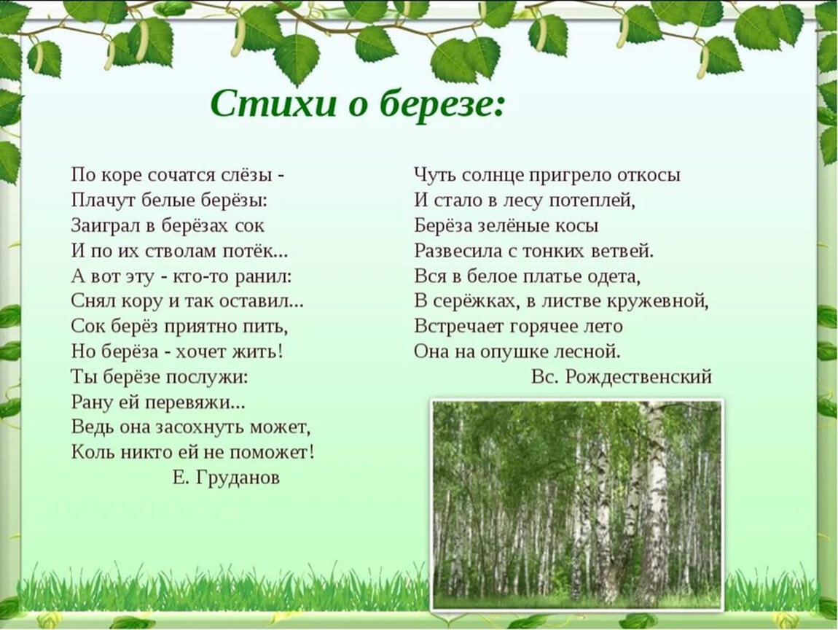

Slide 15
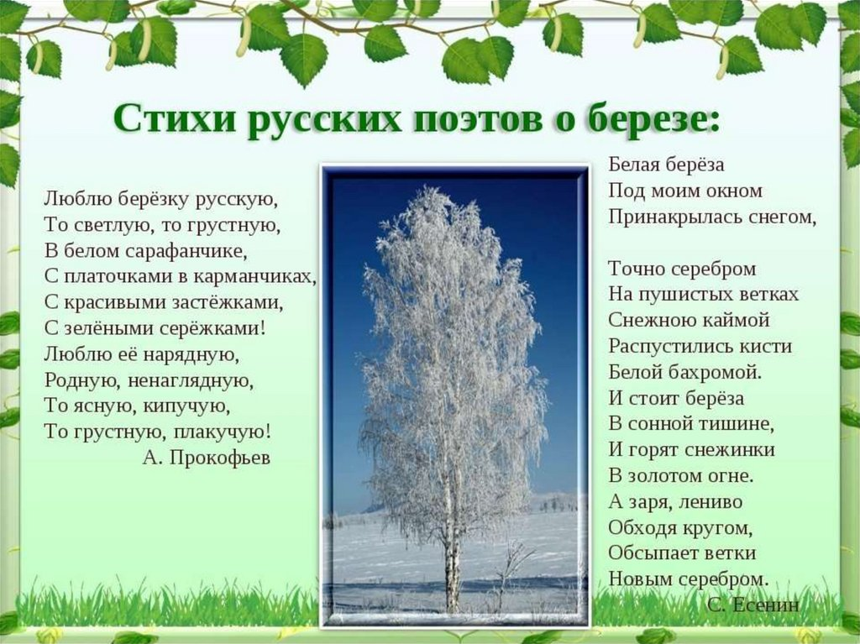

Slide 16
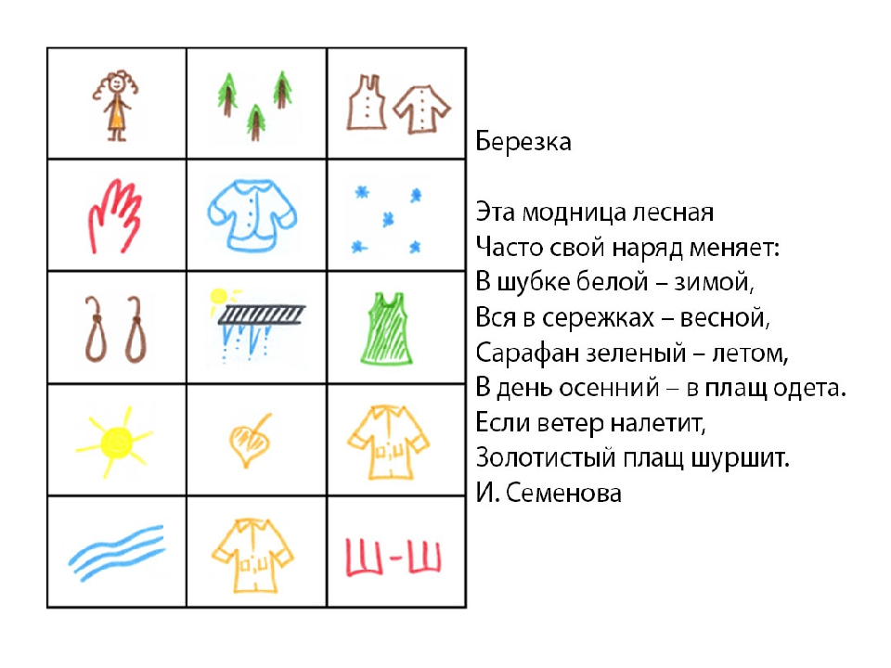
Выучим стихотворение о берёзе с использованием мнемотехники.

Slide 17
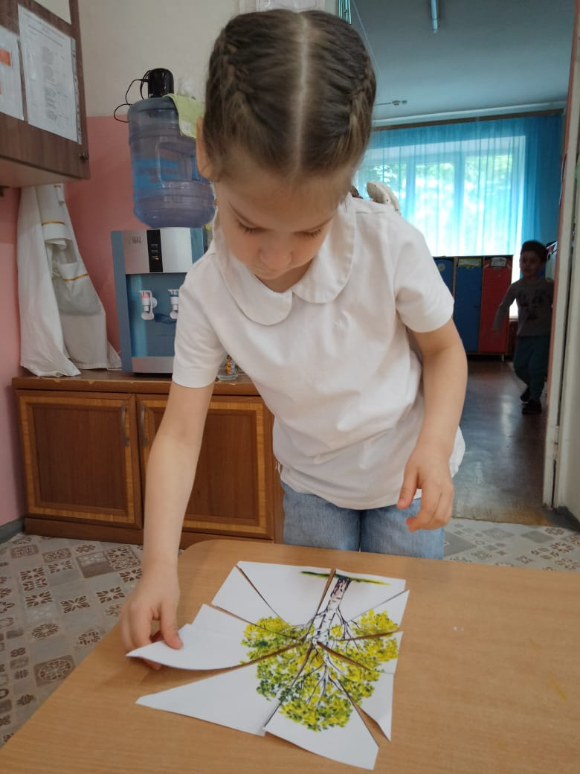
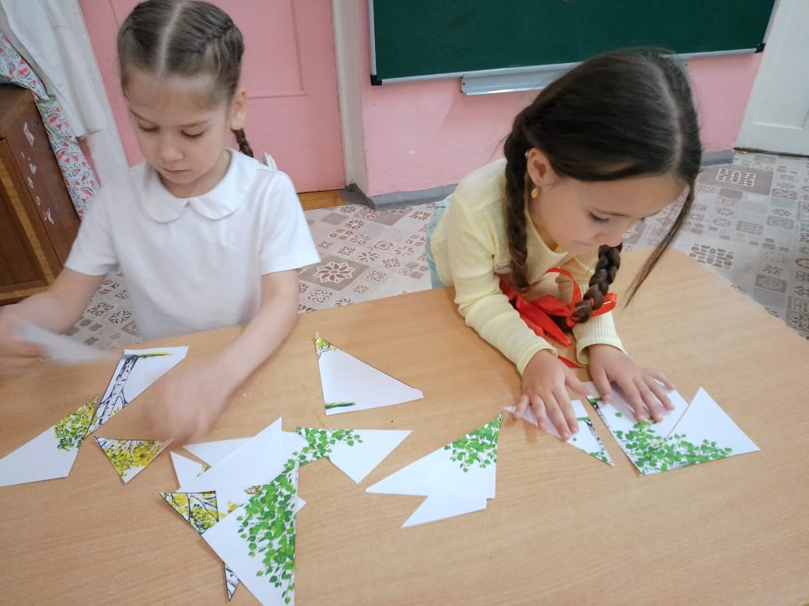
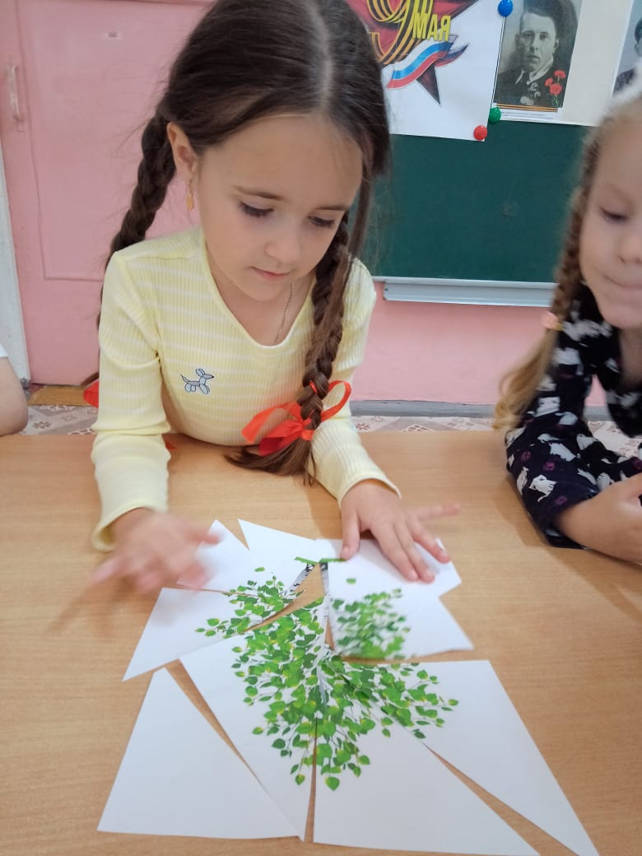
Свободная деятельность
Соберём пазлы (Берёзка)

Slide 18
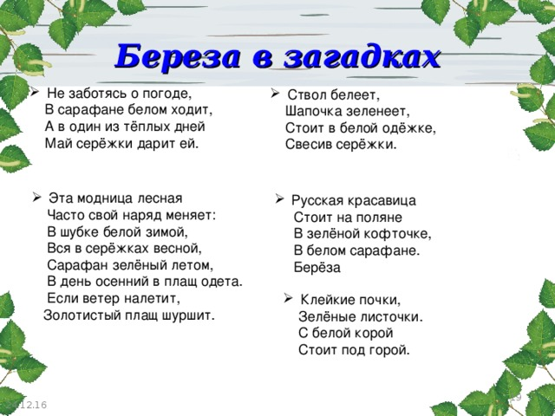

Slide 19
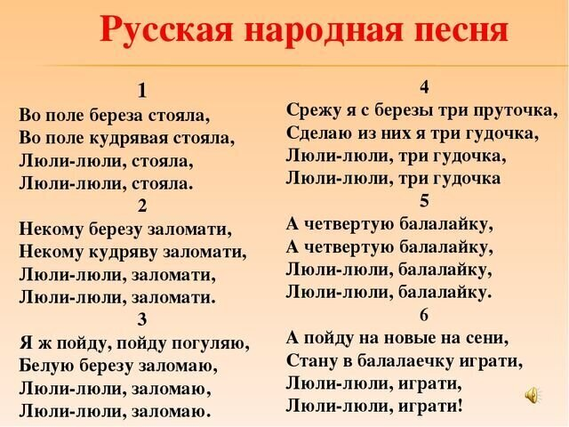
Разучивание песни про березу

Slide 20
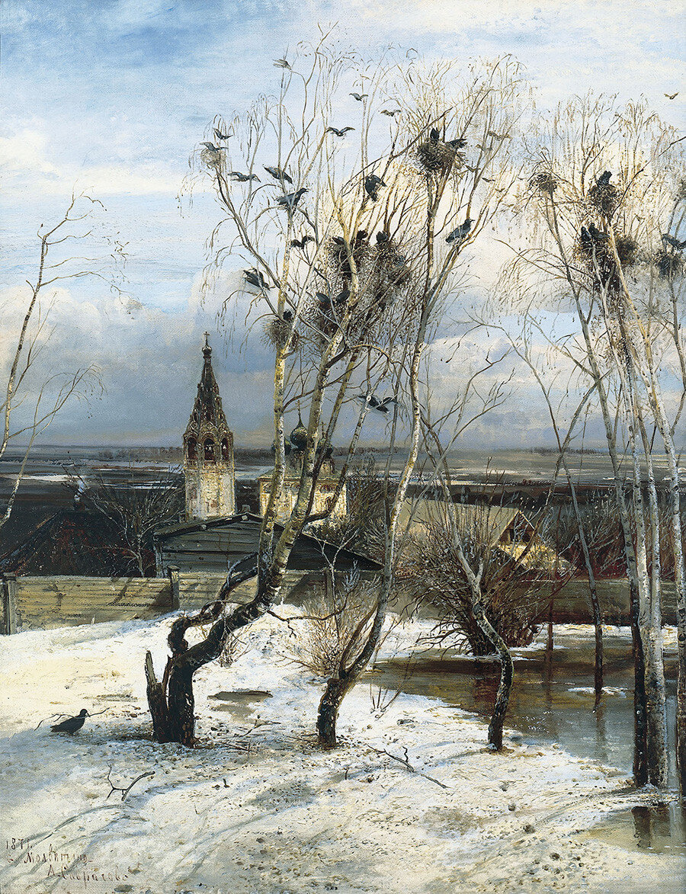
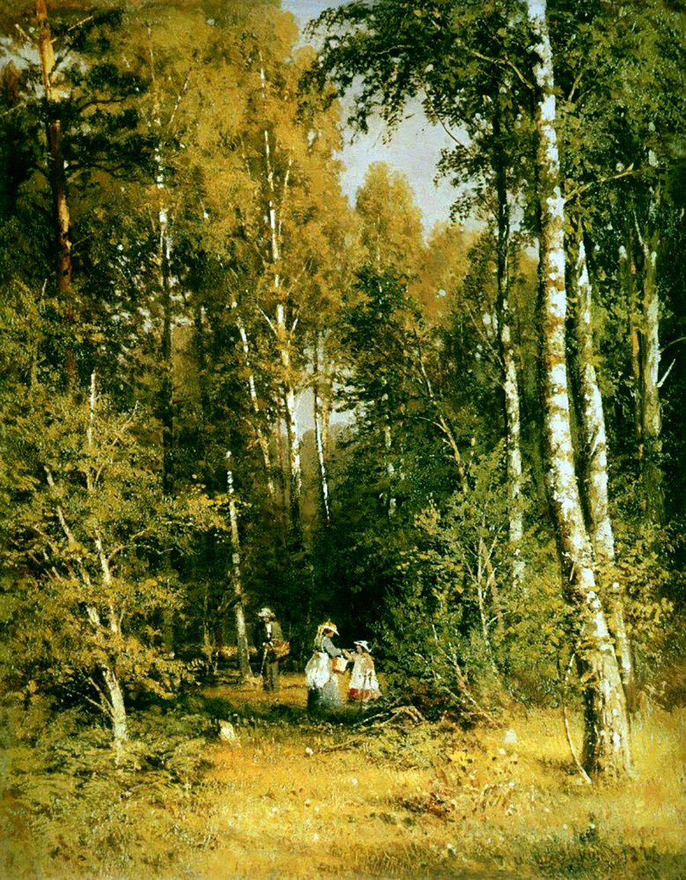
Береза в творчестве Великих художников
(Рассматривание картин).
Алексей Саврасов. Грачи прилетели, 1871
Иван Шишкин. Березовая роща, 1878

Slide 21
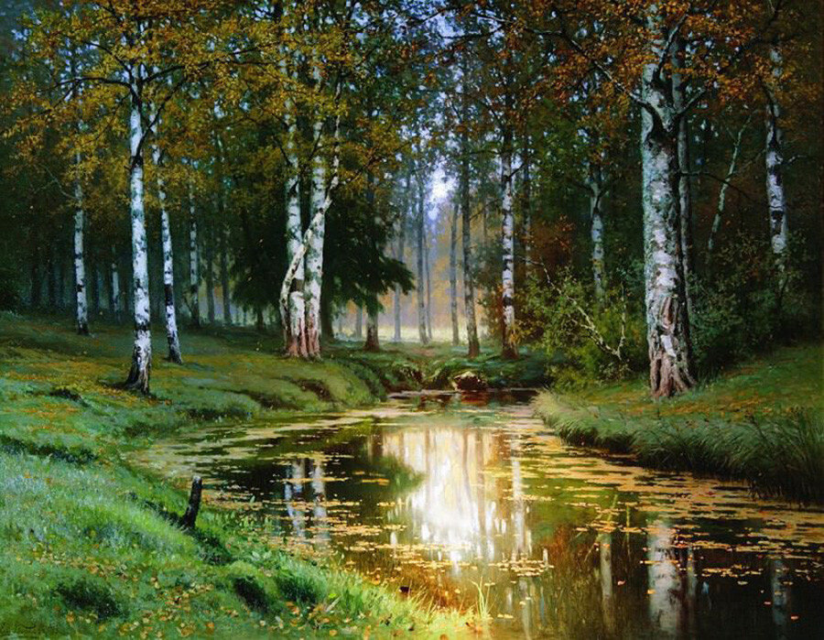
Ефим Волков. Золотая осень - Тихая речка, 1893

Slide 22
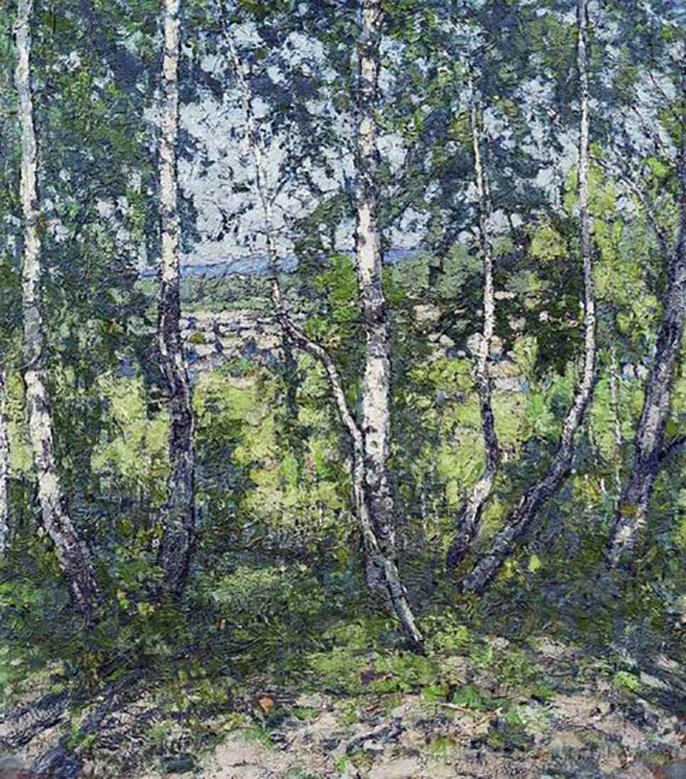
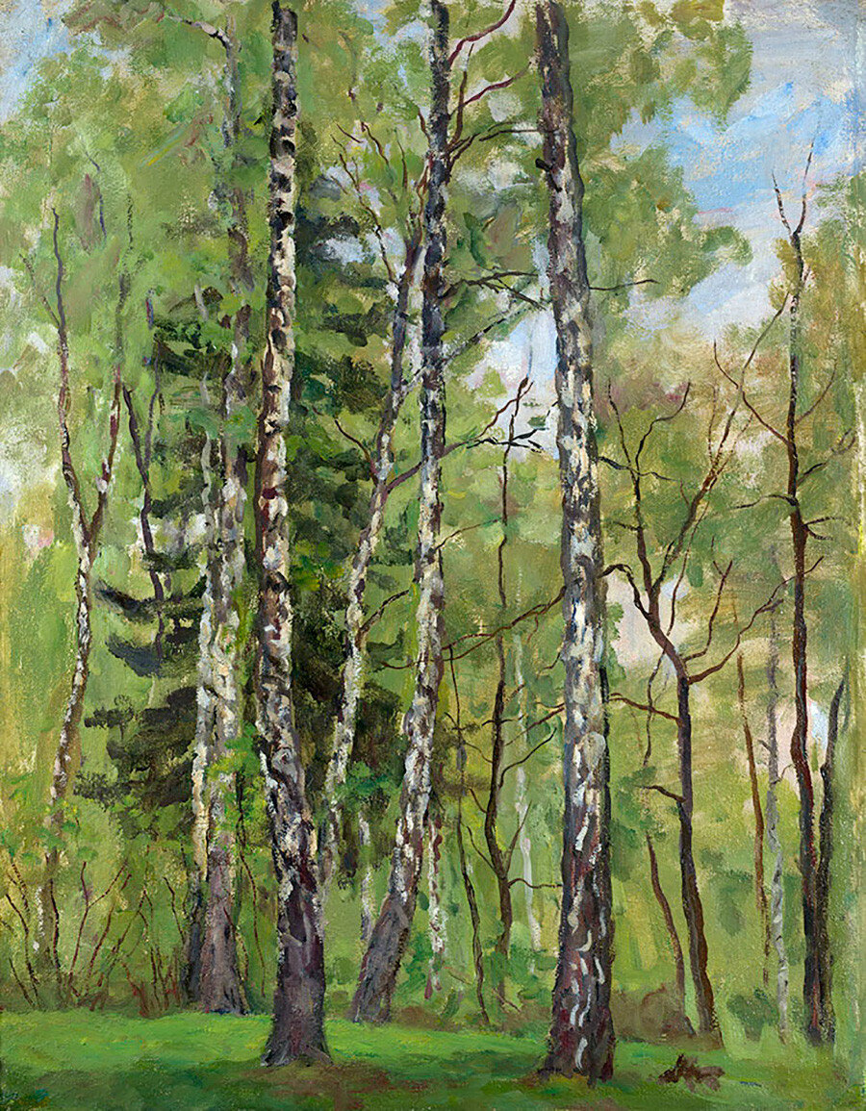
Петр Петровичев. Березы, 1907
Пётр Кончаловский. Весенний день, 1955

Slide 23
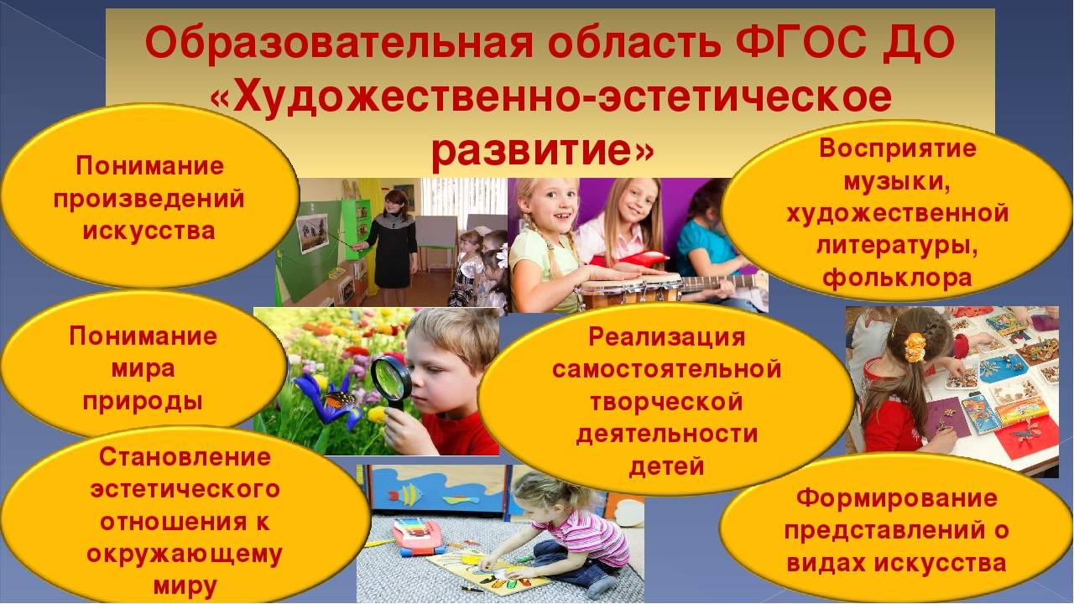
Настроить самую тонкую струну в человеческой душе – человечность - это значит прежде всего научить маленького человечка творить радость для другого человека …
Сухомлинский

Slide 24
«Природа – это искусство под открытым небом».
( Темы этого блока: «Времена года», «День Земли», «Синичкин день», «Всемирный День воды», «День Берёзы», «День Птиц», «День защиты животных» и т д.)
Цель: Увеличение представлений о многообразии природного мира. Воспитывать бережное отношение к природе. Освоение особенностей поведения в природе культурного человека, о природоохранительной деятельности человека. Знакомство с картинами великих художников.
В процессе изобразительной деятельности дети знакомятся с таким деревом как Берёза.
Применяя разные формы работы в изобразительной деятельности, ребенок запоминает : как можно слепить, нарисовать- это дерево.
Применяются разные техники изображения берёзы

Slide 25
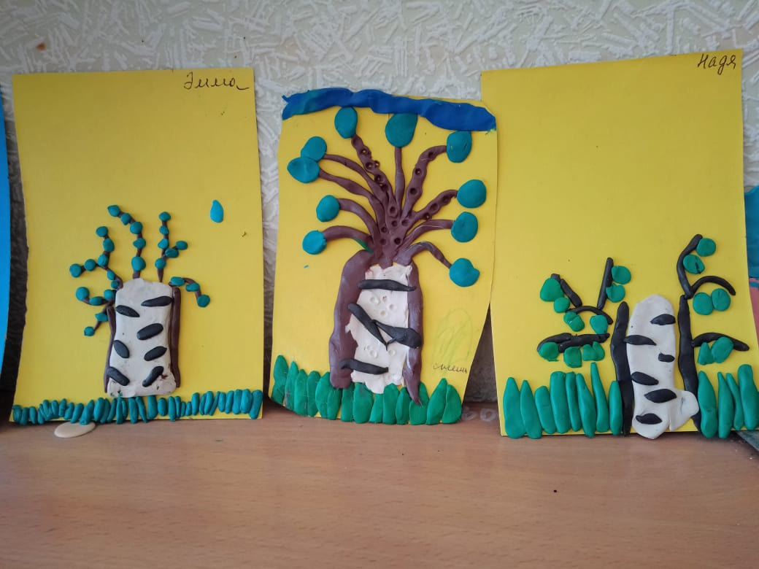
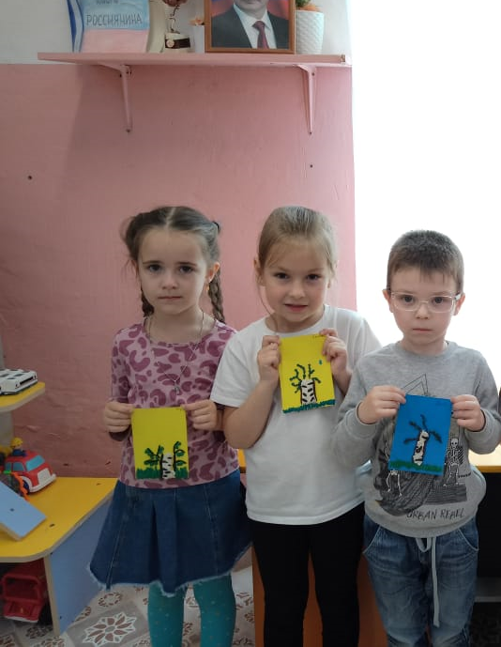
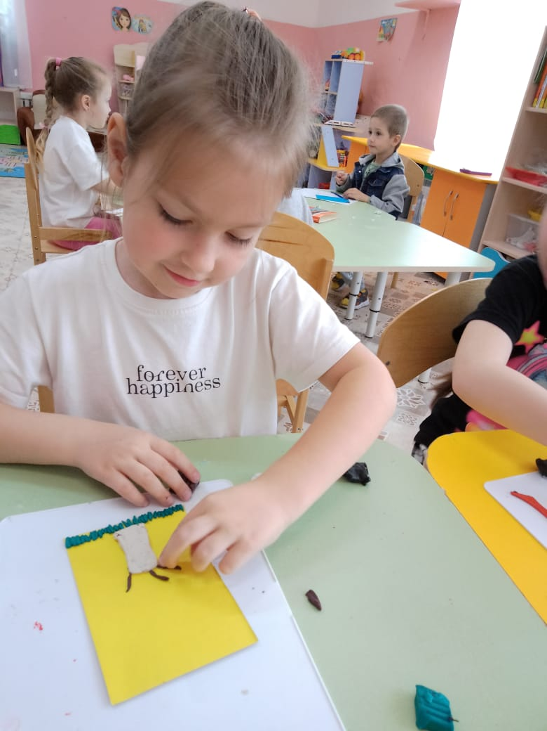
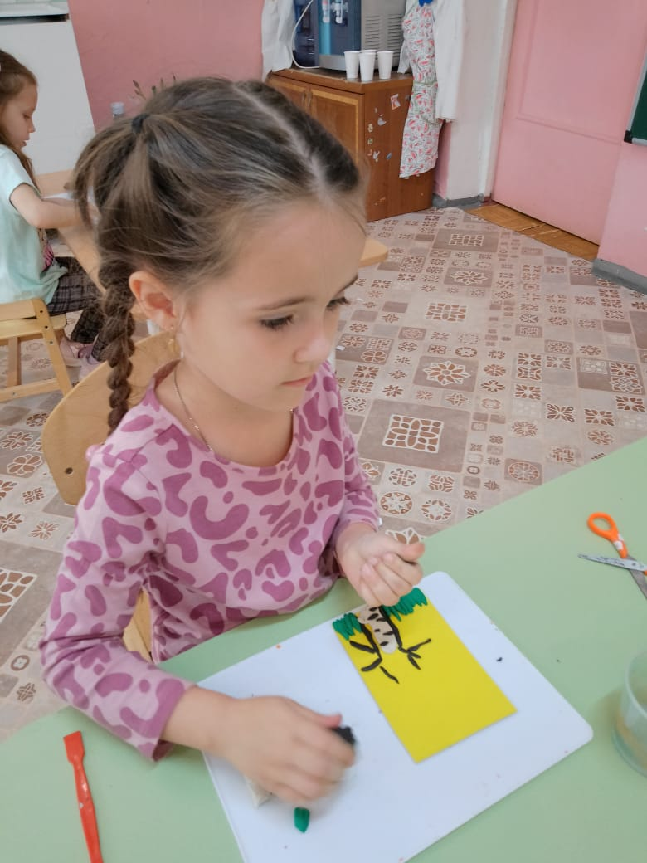
Лепка березы с использованием смешенной техники
(Жгутики шарики придавливание и растягивания пластилина)

Slide 26
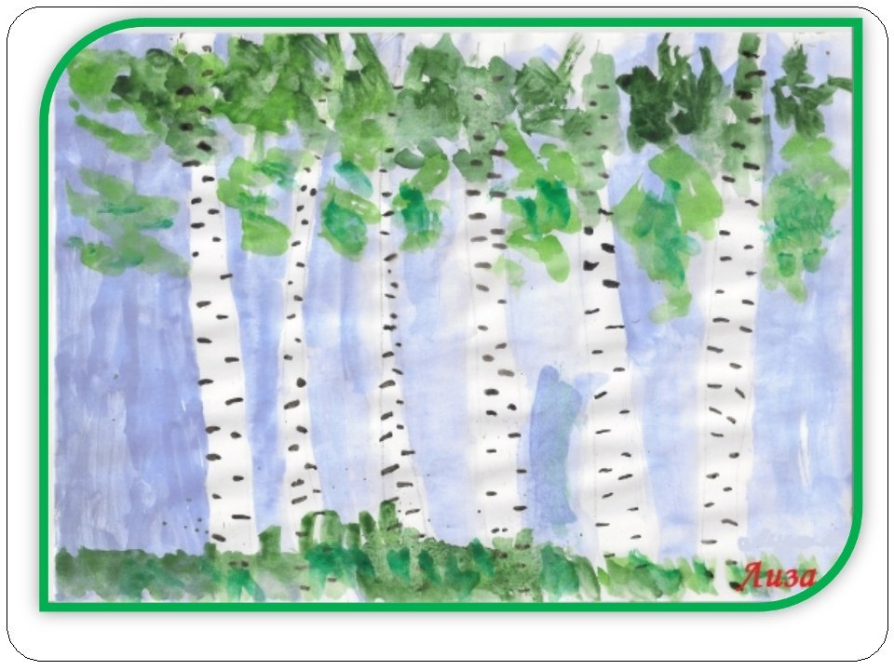
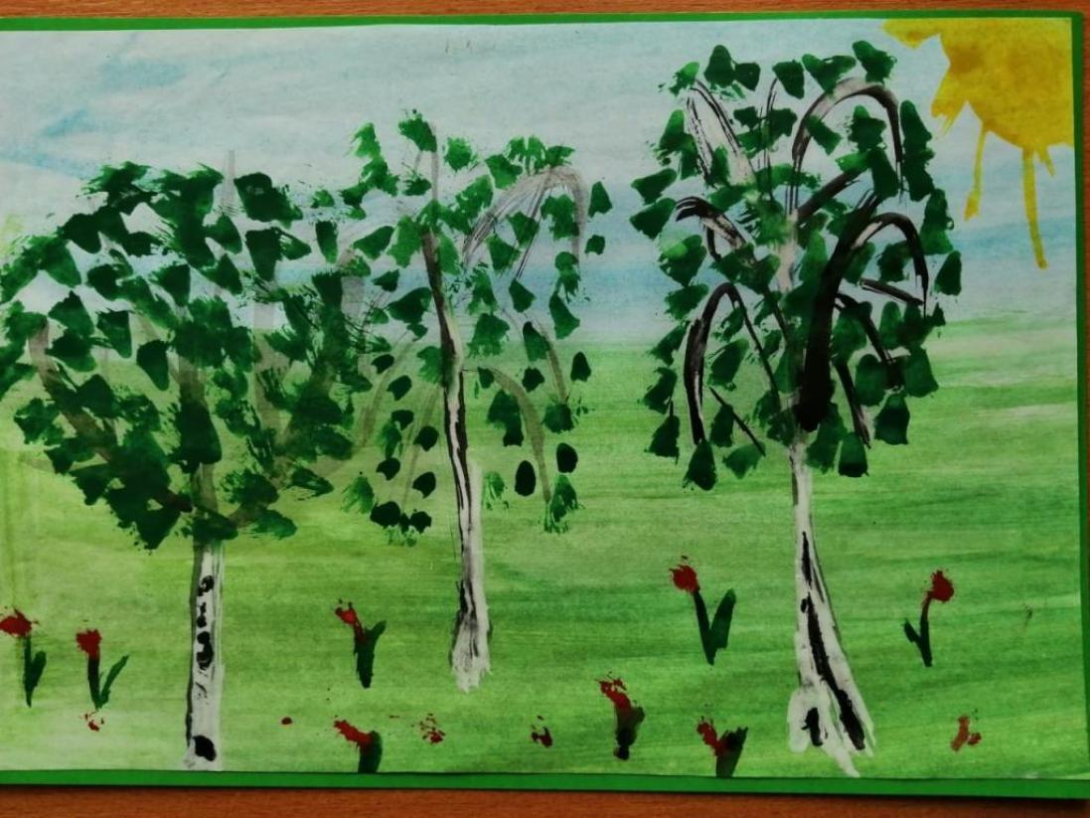
Образцы для дошкольного рисовния
Берёза весной

Slide 27
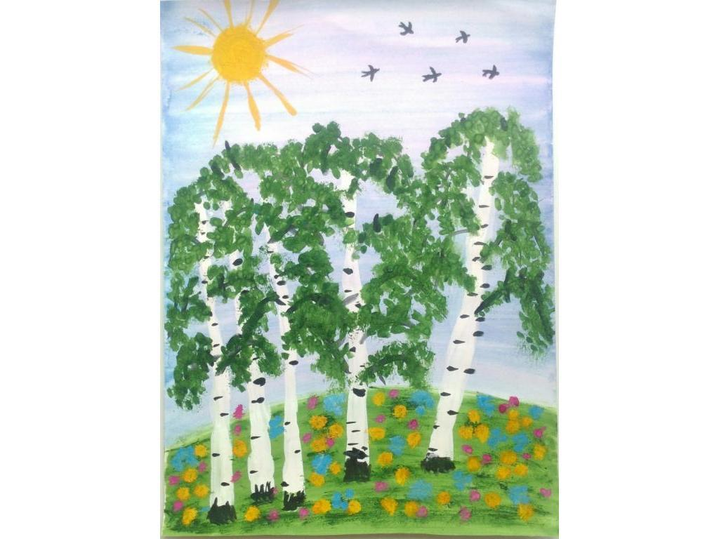
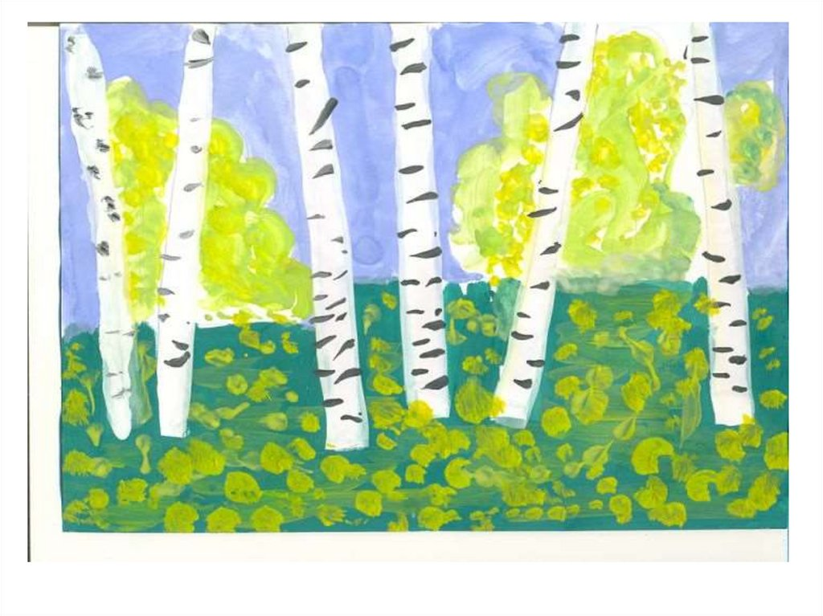
Берёза летом

Slide 28
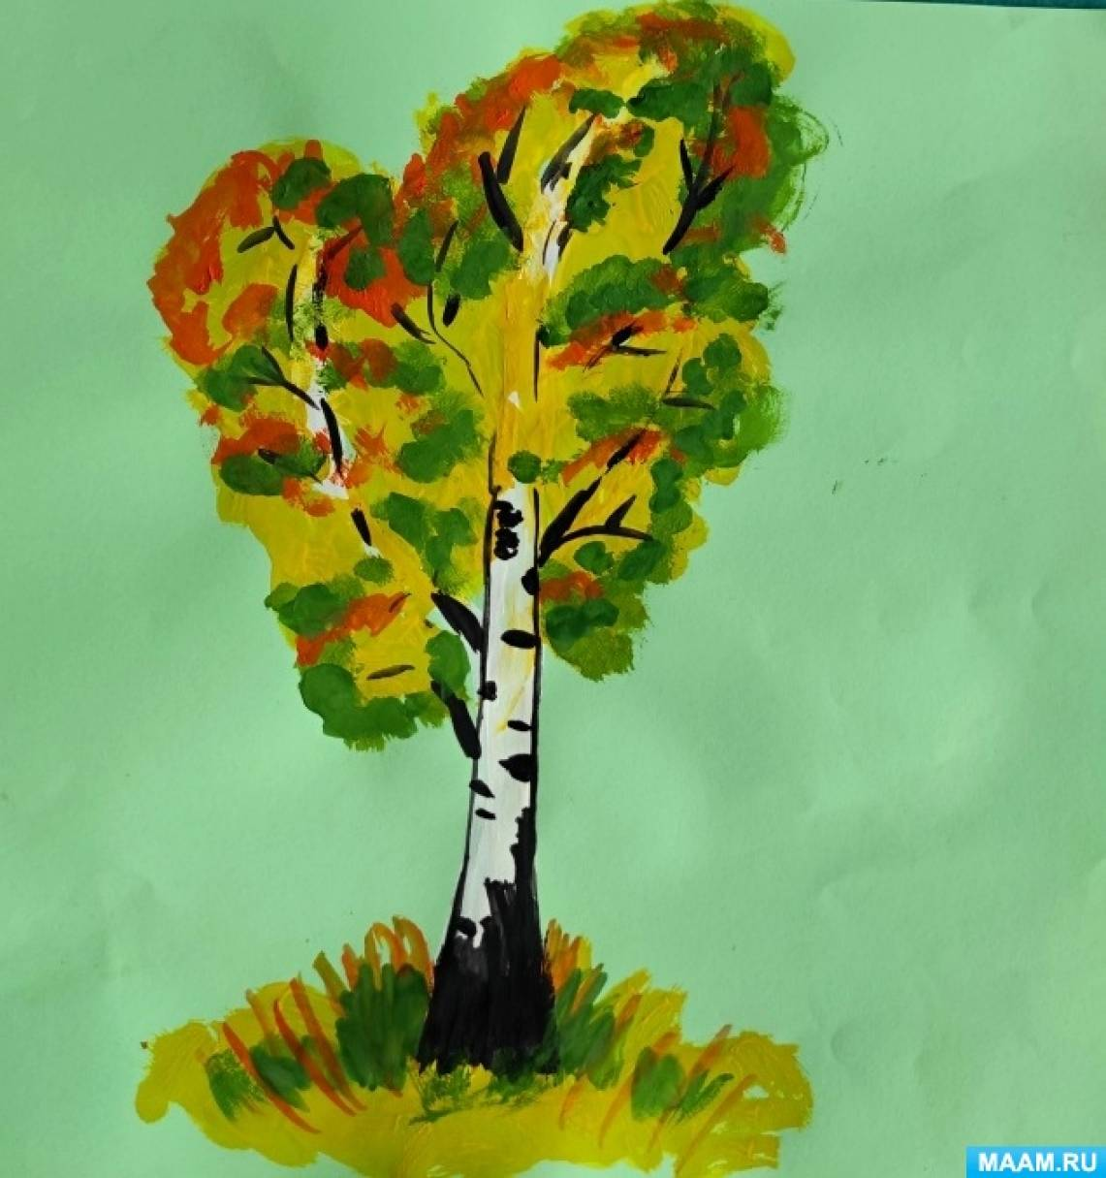
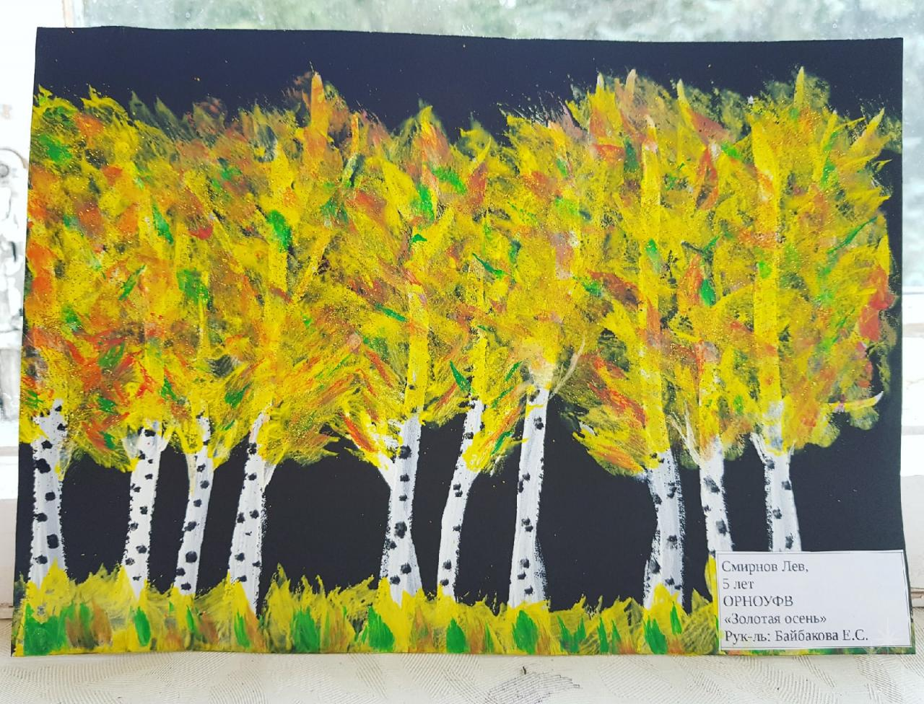
БЕРЁЗА ОСЕНЬЮ

Slide 29
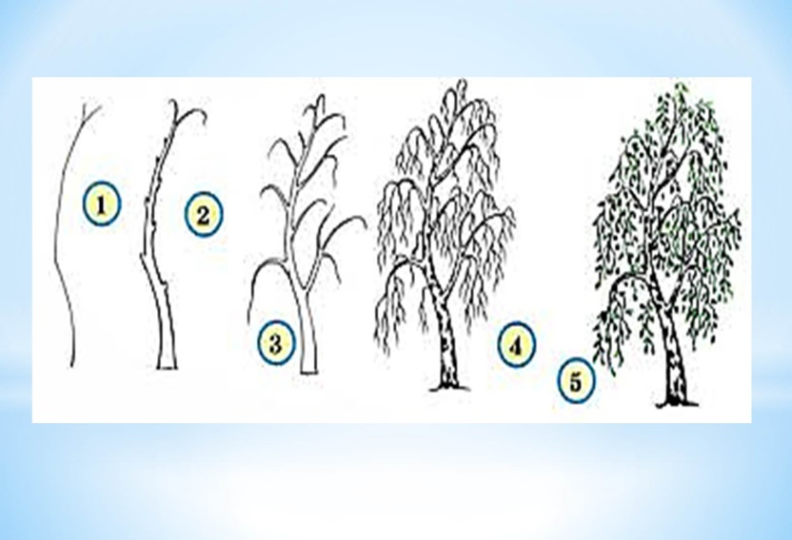
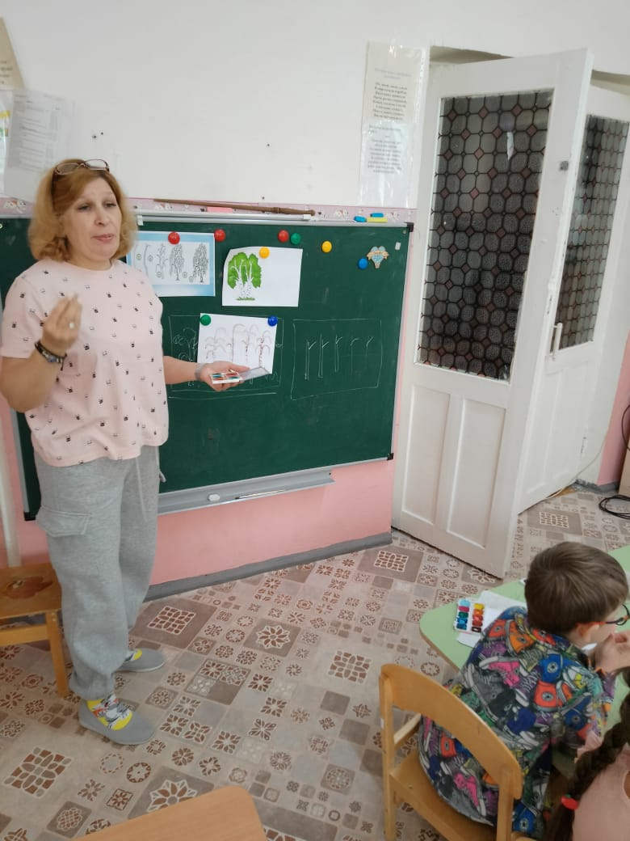
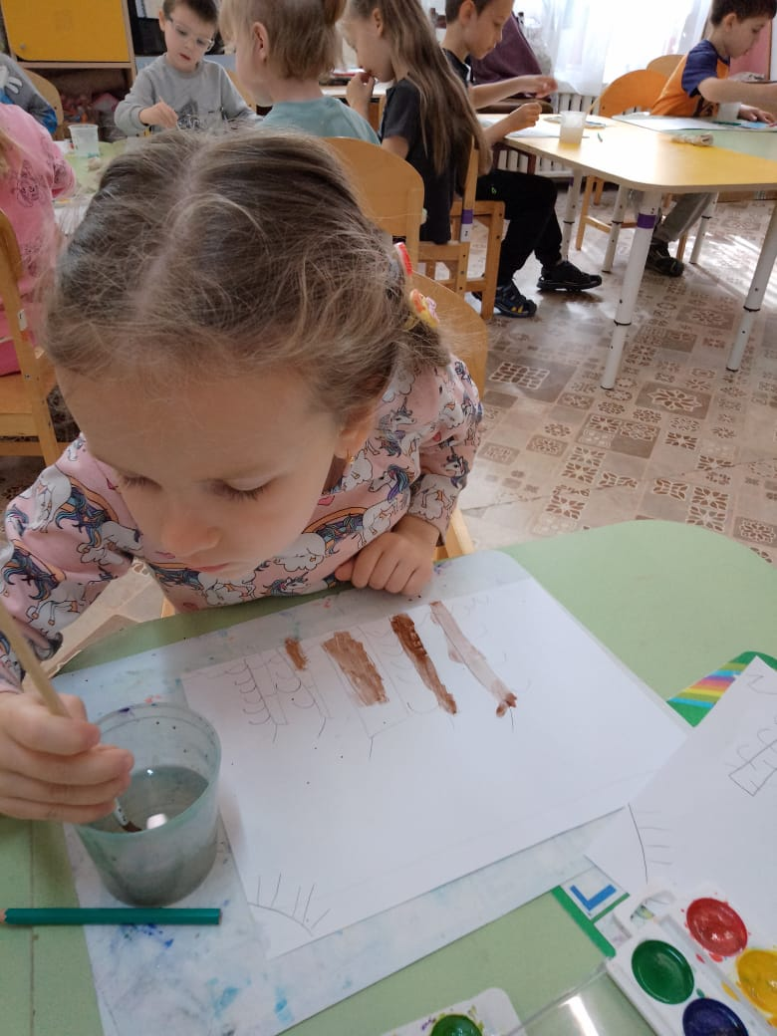
Нарисуем мы берёзку.

Slide 30
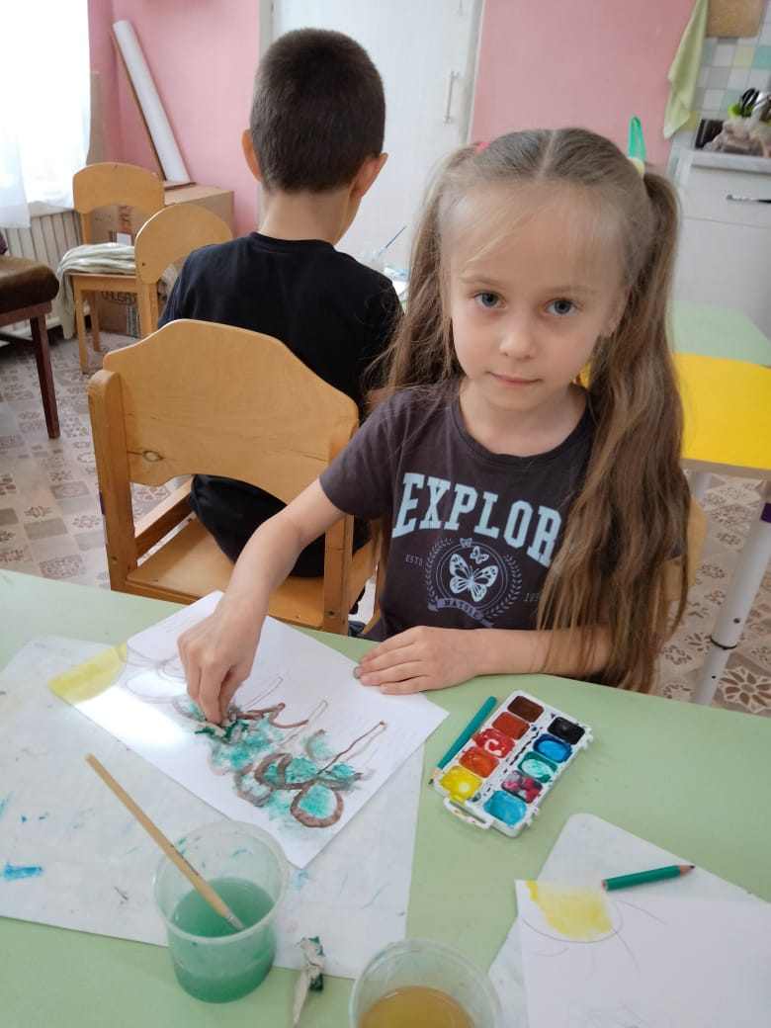
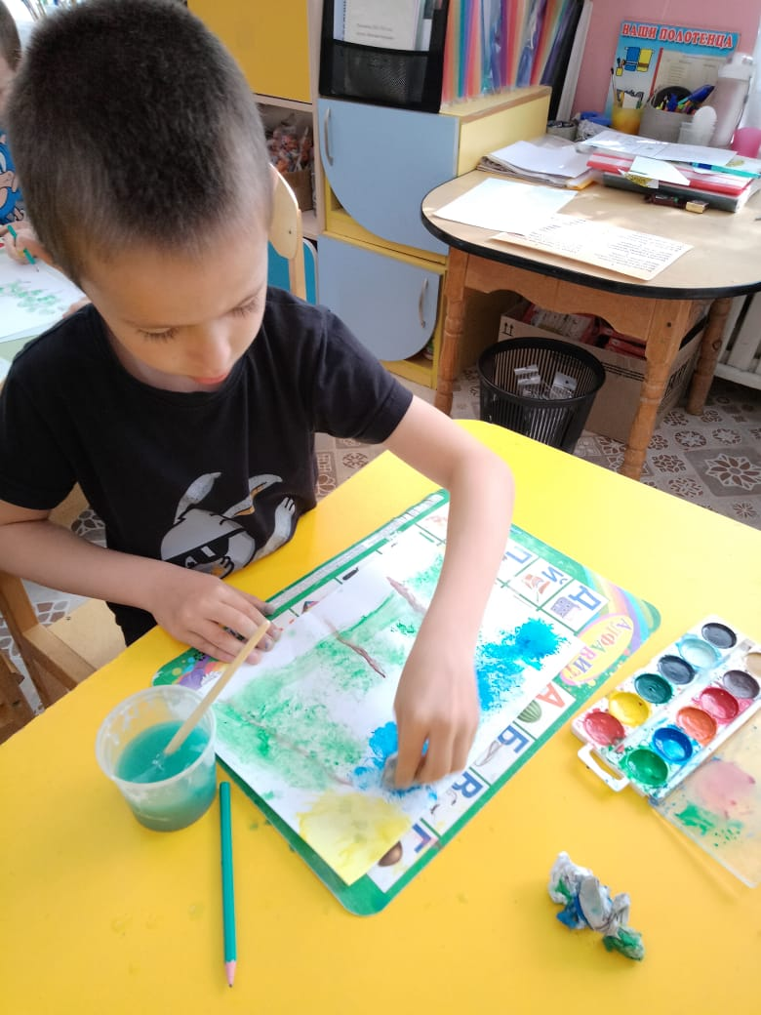
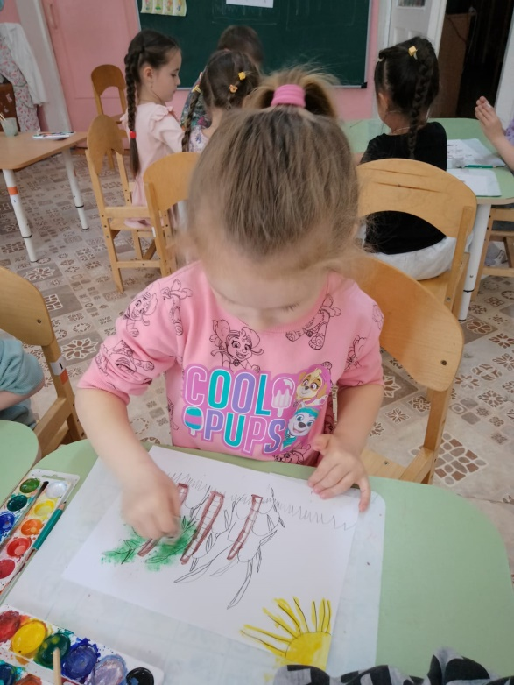
Рисование Березы
нетрадиционной техникой.(Примакивание бумагой)

Slide 31
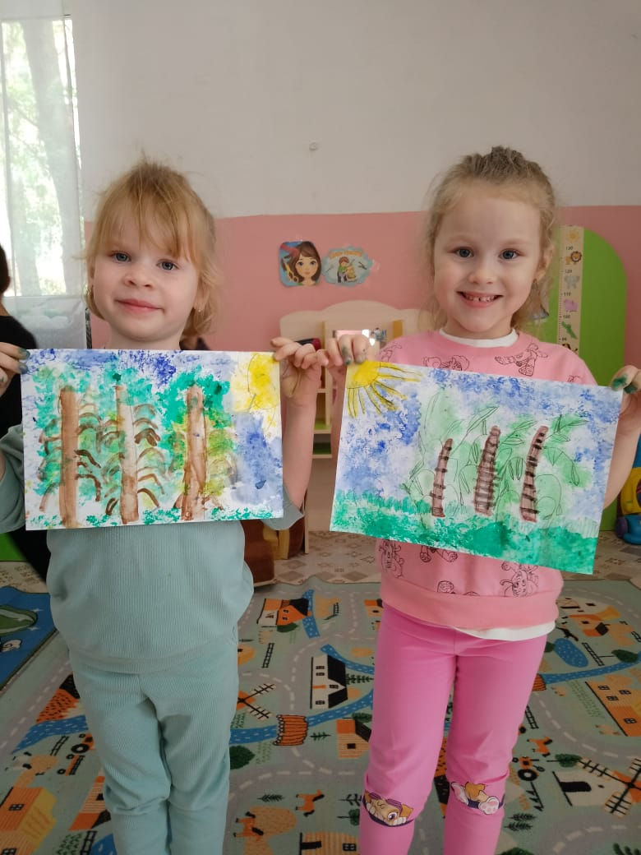
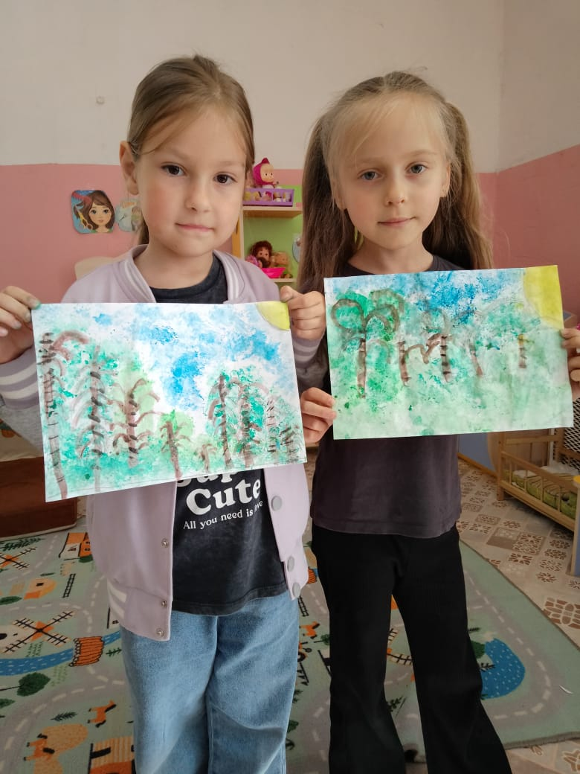

Slide 32
Эстетическое воспитание развивает правильное отношение к красоте в разных проявлениях. Оно воспитывает художественный вкус и обогащает личность ребенка через искусство и красоту окружающего мира.
Ребенок интересуется красотой того, что его окружает, а также проявляет способности к разным видам творчества. Выпускник детского сада — умеет воспринимать и чувствовать прекрасное в повседневной жизни, в природе, в поступках других людей и в искусстве.
Таким образом:духовно – нравственное воспитание дошкольников средствами изобразительной деятельности способствует формированию у воспитанников высокой духовной нравственности с активной жизненной позицией, развивает интерес к традициям родной страны; учит заботливому отношению к родным и близким людям, к природе.
Внедрение ФОП должно дать детям в разных регионах страны равный доступ к качественному дошкольному образованию с ориентиром на воспитание и развитие ребенка как гражданина Российской Федерации. В итоге это должно способствовать более полноценной и успешной подготовке к школе и жизни в целом.

Slide 33
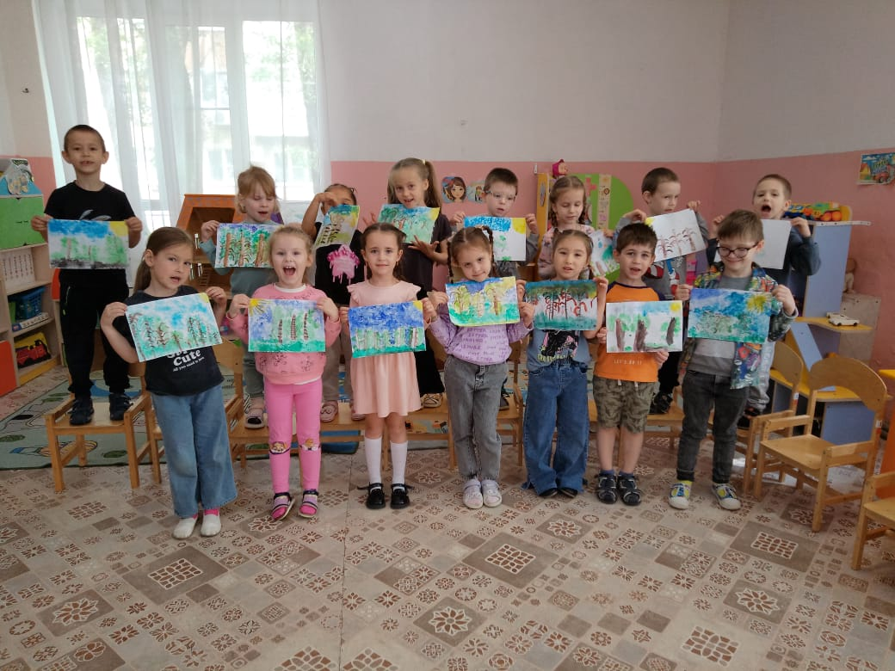
СПАСИБО ЗА ВНИМАНИЕ

